Slide 1
目 录
1、申请资助

Slide 2
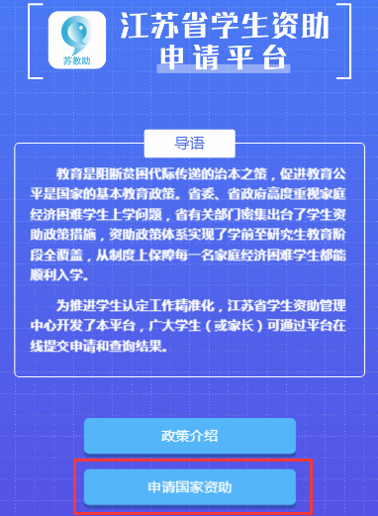
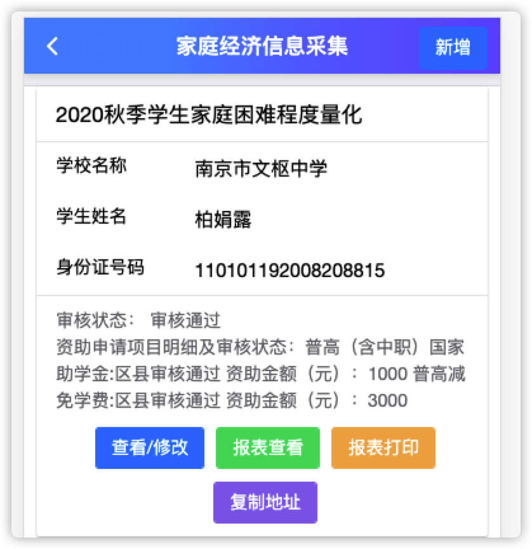
申请资助（1）
关注江苏生学生资助微信公众号，进入江苏省学生资助申请平台。

Slide 3
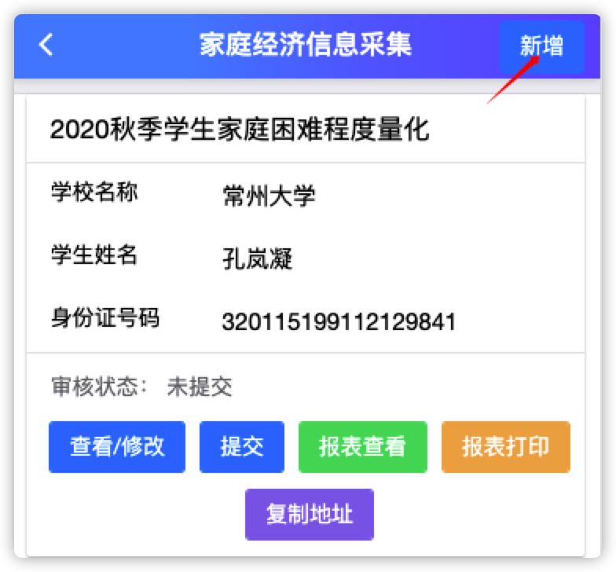
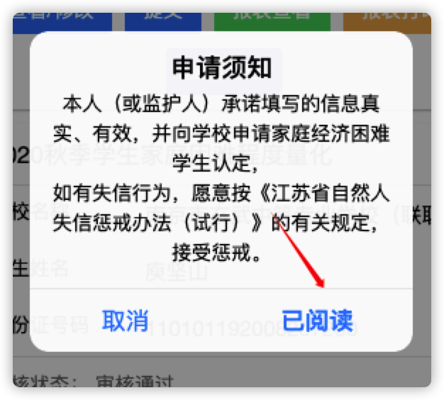
申请资助（2）
点击新增按钮，阅读申请须知，点击已阅读，开始填写进行本年度（学期）的申请表

Slide 4
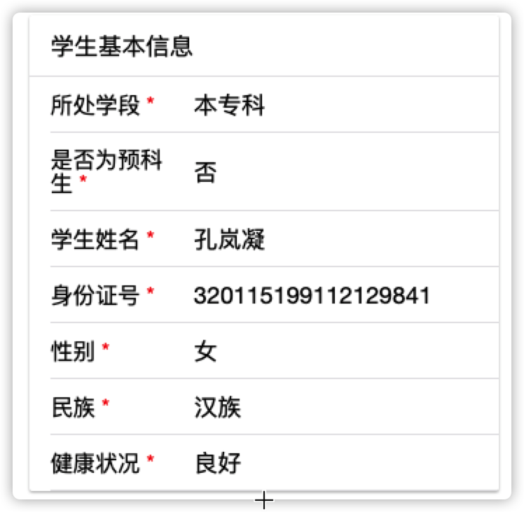
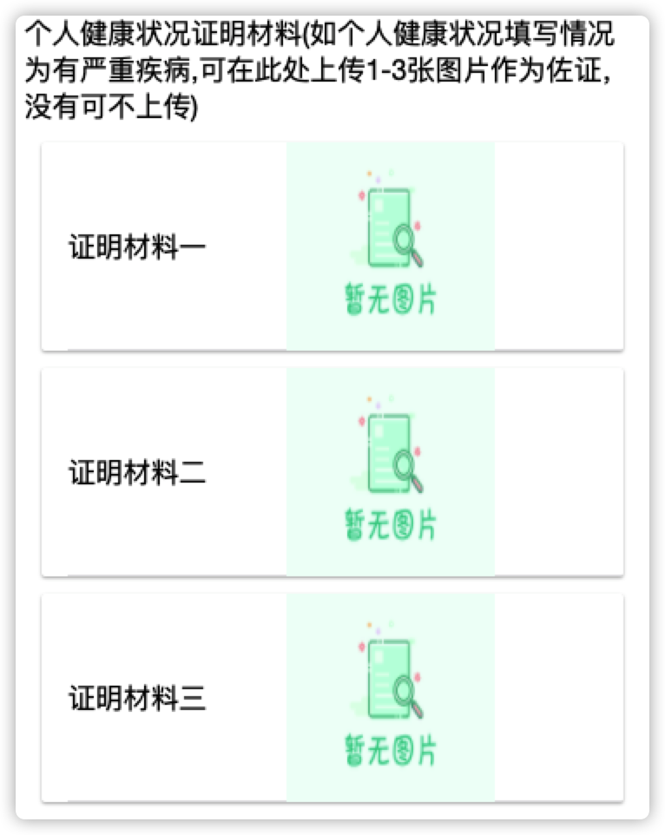
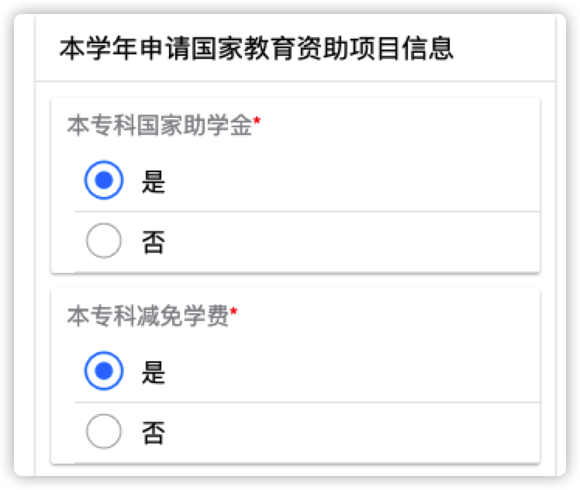
申请资助（3）
基本信息填写、选择本学年的申请信息及本人健康情况材料上传（非必选，仅供佐证）

Slide 5
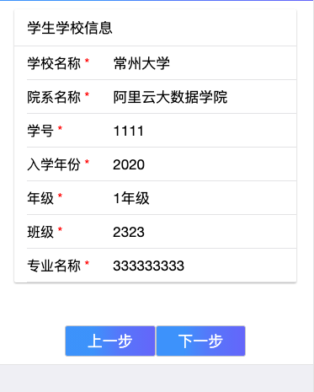
申请资助（4）
就读信息填写
注：若学生基本信息已经在特困库中登记，学生就读信息系统会自动查询，无需手动输入

Slide 6
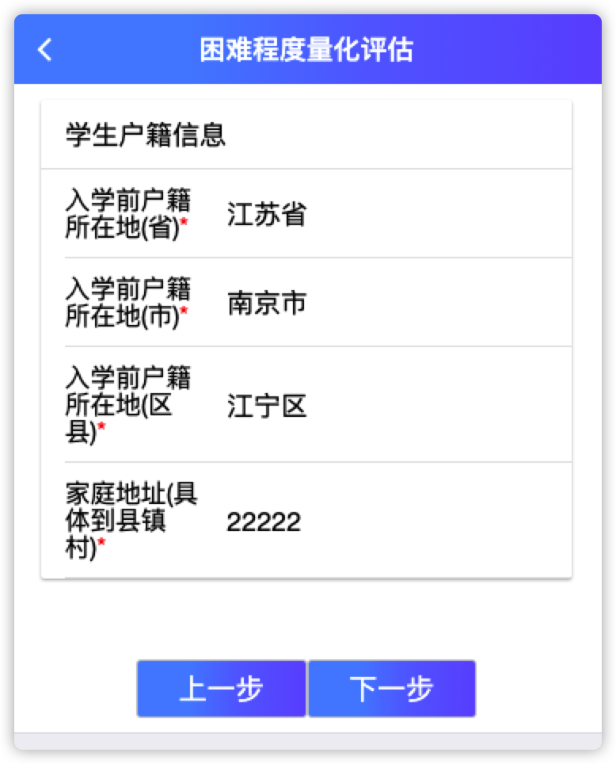
申请资助（5）
学生户籍信息填写

Slide 7
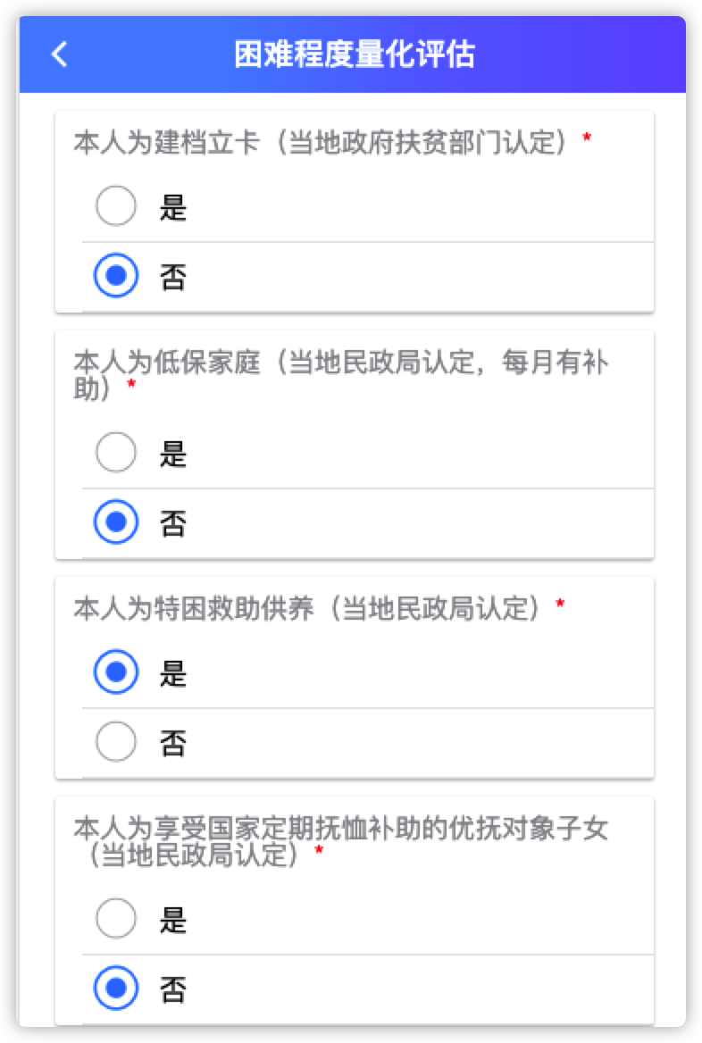
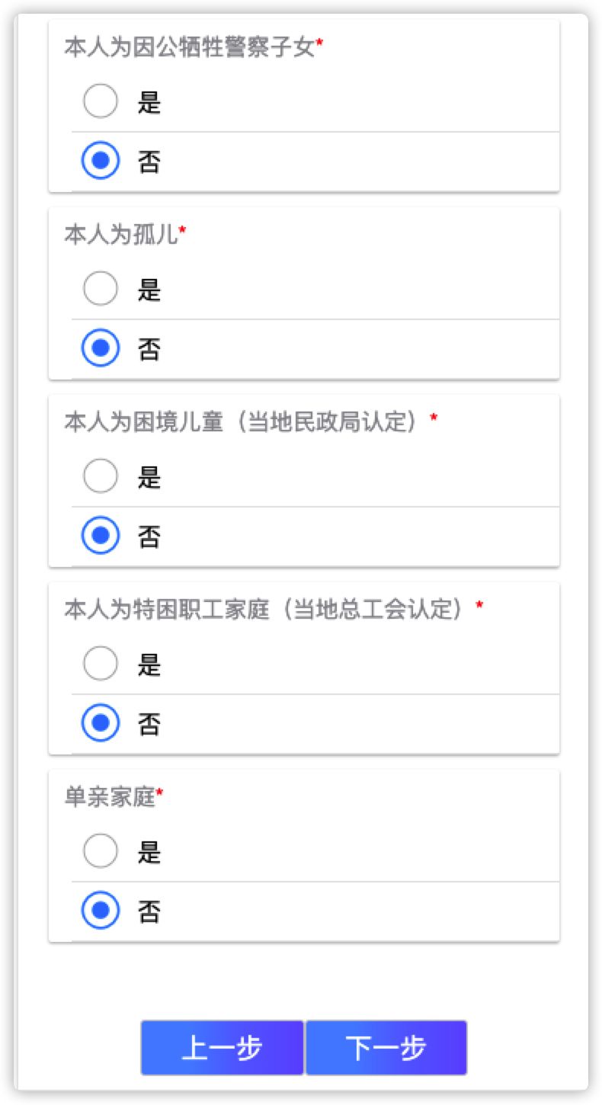
申请资助（6）
填写家庭情况类型信息

Slide 8
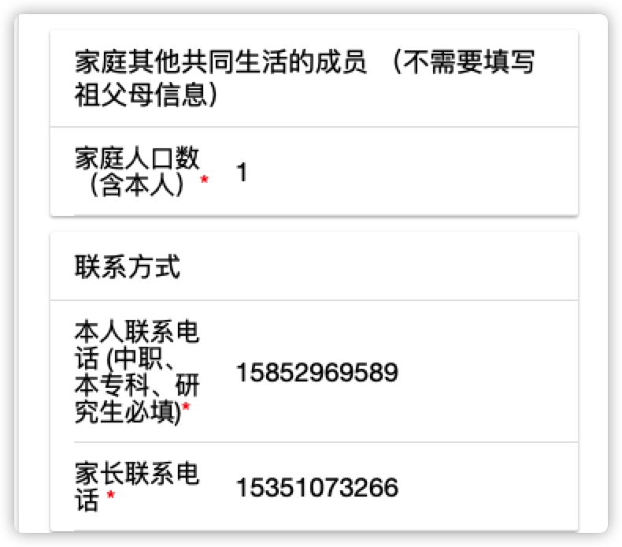
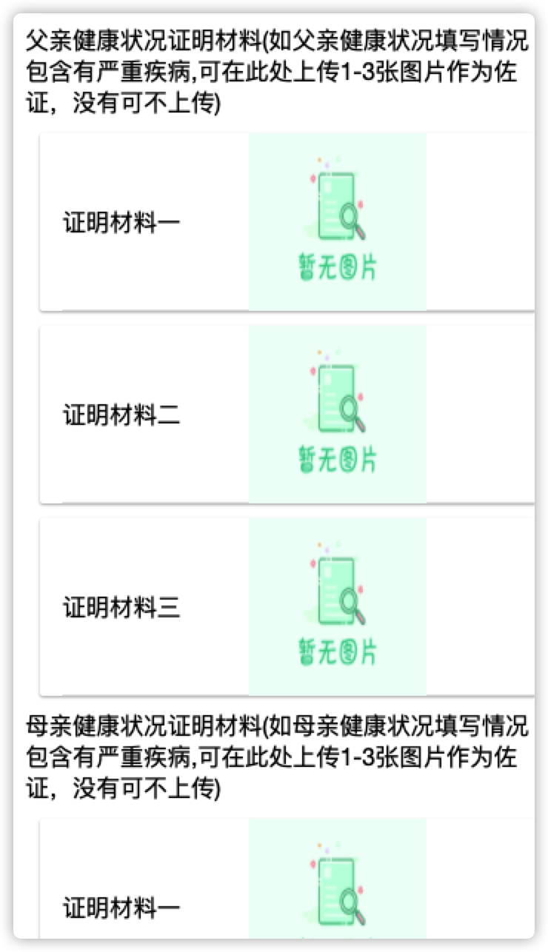
申请资助（7）
填写共同生活的家庭成员信息，联系方式，上传相应的健康证明材料（非必须）

Slide 9
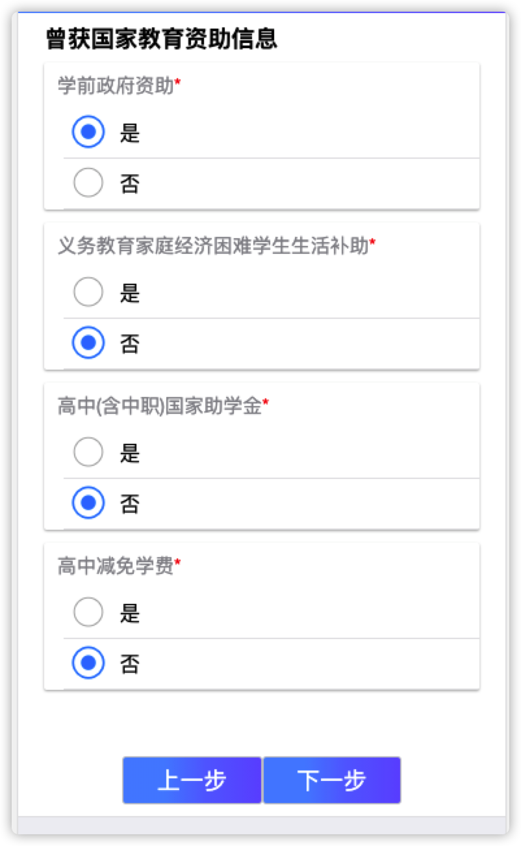
申请资助（8）
填写曾获国家教育资助信息

Slide 10
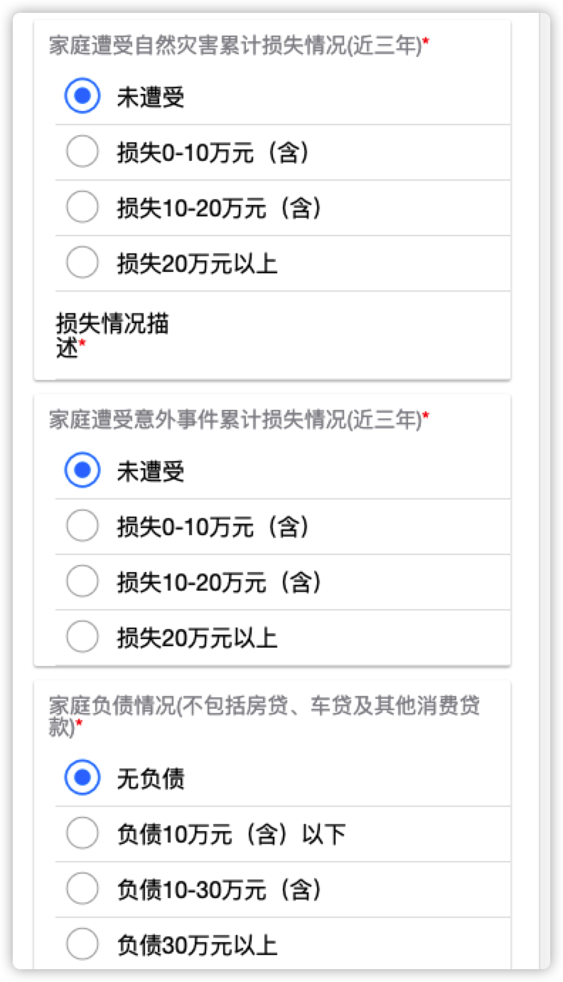
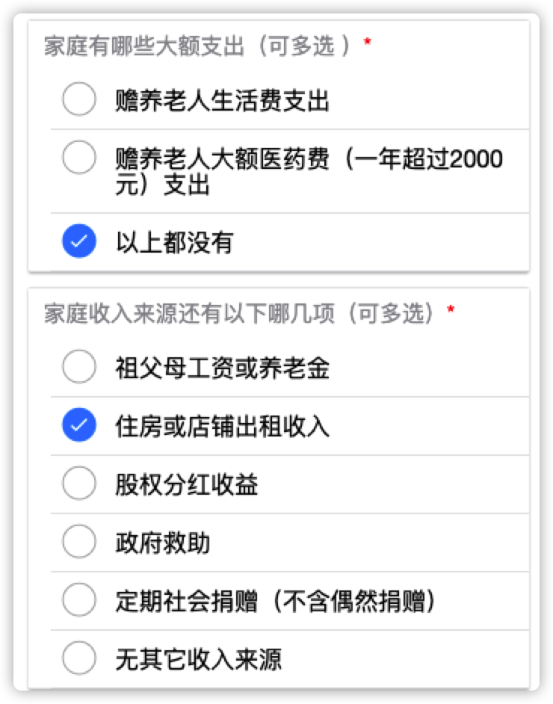
申请资助（9）
填写家庭经济情况：近三年受自然灾害情况，近三年意外损失情况，负债情况，家庭大额支出，家庭收入来源

Slide 11
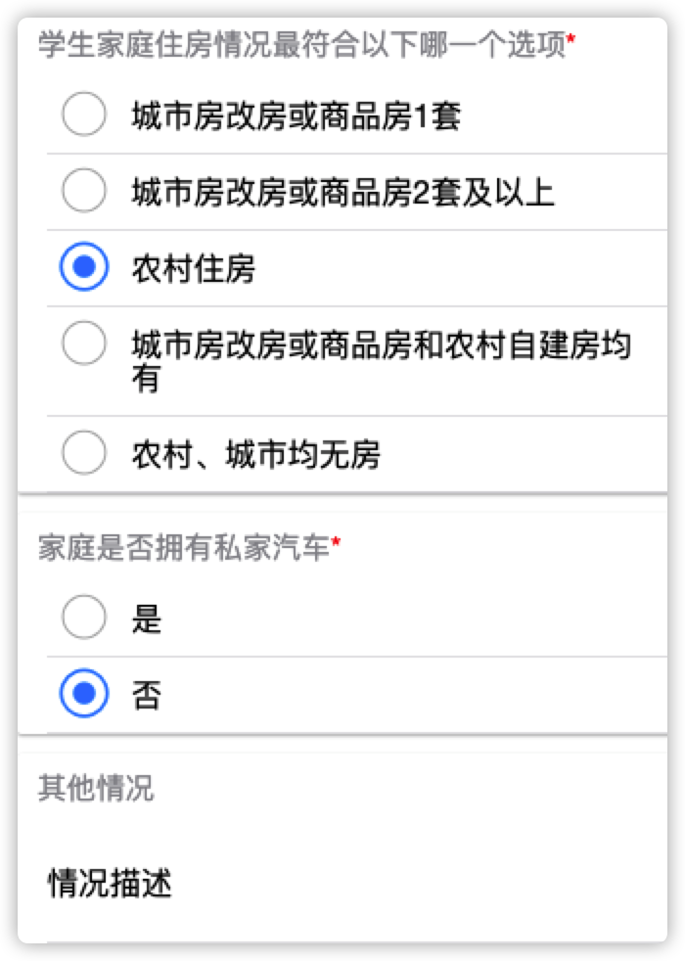
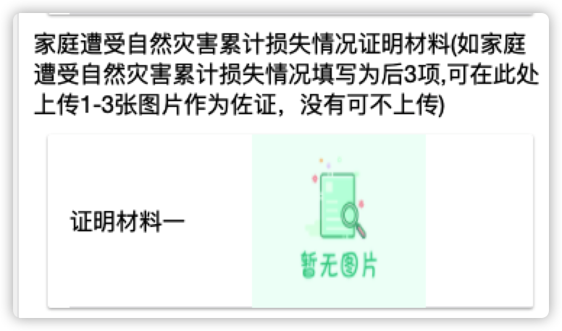
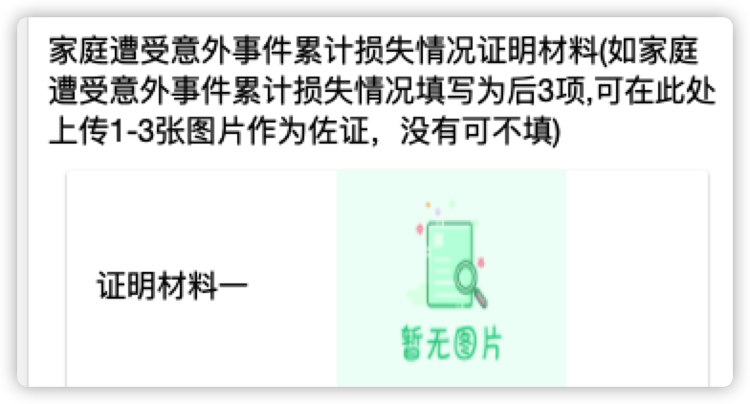
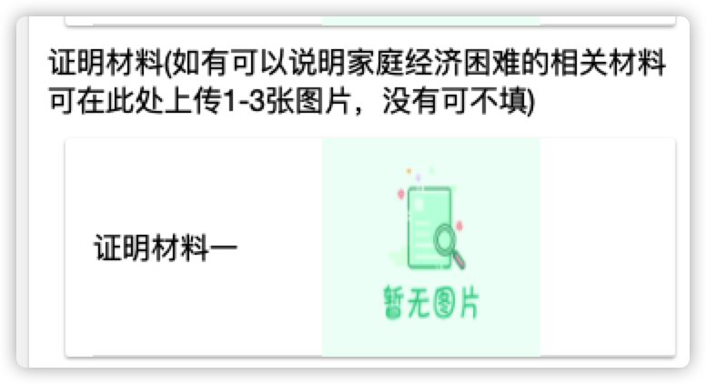
申请资助（10）
填写家庭经济情况：住房情况，车辆情况，其他情况描述及相关证明材料上传（非必填）

Slide 12
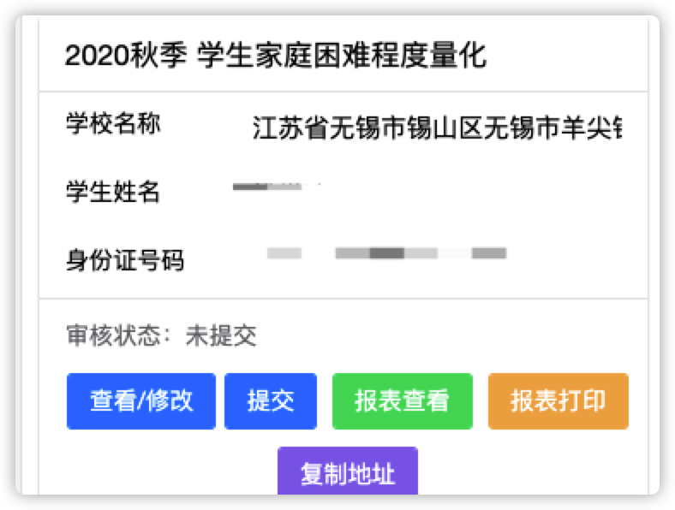
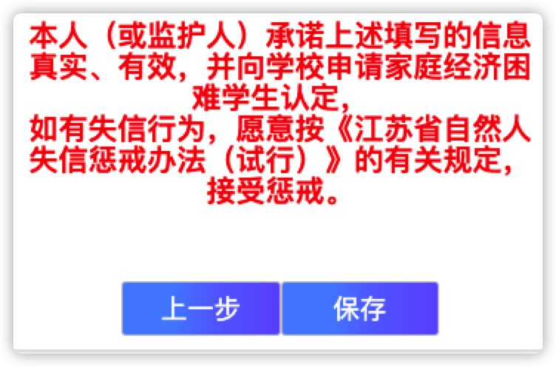
申请资助（11）
填写完成点击保存回到主页，确认信息无误后，在主页点击提交按钮提交申请表。

Slide 13
学生申请注意事项：
1. 同一年度，同一学期，一生只能在同一个微信上上进行资助申请，若“提示xxxx年x季已申请困难生，请勿重复操作。”请检查是否已在别处进行资助申请。
2.申请表中“下一步”操作中均包含自动保存功能，若填写中断，只需重新打开申请表进行信息补充
完善，无需重新填写全部内容。
3.家庭成员信息中，无需填写（外）祖父母相关内容，填写的家庭人口数需包含本人。系统自动生成的家庭成员列表为填写的家庭人口数减1。
4.申请表保存完毕后，需回到主页进行提交。
5.对于已经提交的但是尚未进行审核的申请表，学生可以自行撤回申请表，修改填写内容。
6.所有上传图片证明材料仅供佐证，不强制要求上传。
7.各类家庭类型均有简单的类容说明，建议根据说明内容进行填写。
8.本学年申请国家教育资助项目信息，国家助学金项请填是；减免学费项建档立卡家庭可填是，其余请填否。

